Slide 1

Dossier Sponsoring Robot’Com
Engineers Spark Community

Slide 2

Présentation d’Engineers Spark Community
Le comité Engineers Spark a commencé sous la forme d’un club à l’Iset’com fondé depuis 2013.
C’est un comité dans lequel les étudiants ont l'occasion d'explorer les tendances récentes en matière de TIC, apprendre et essayer de nouvelles technologies.
En outre, notre comité offre en mesure des formations professionnelles, des évènements nationaux dans le domaine de TIC et des brainstormings avec des experts dans des domaines diverses.
Notre comité est composé de développeurs intéressés par le kit de développement les circuits imprimés et le développement informatique.
Engineers Spark Community

Slide 3
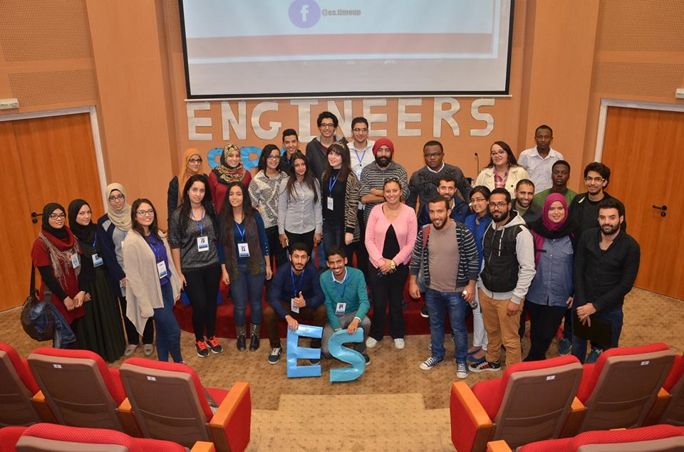
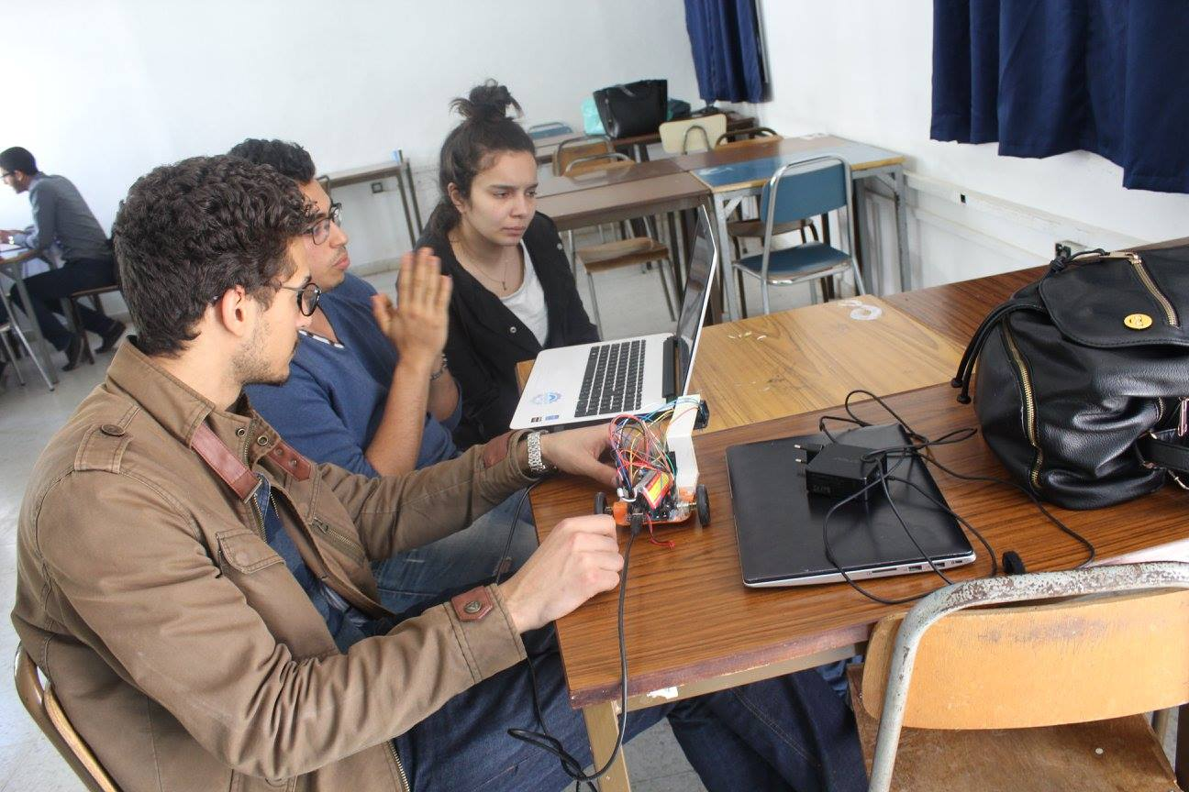
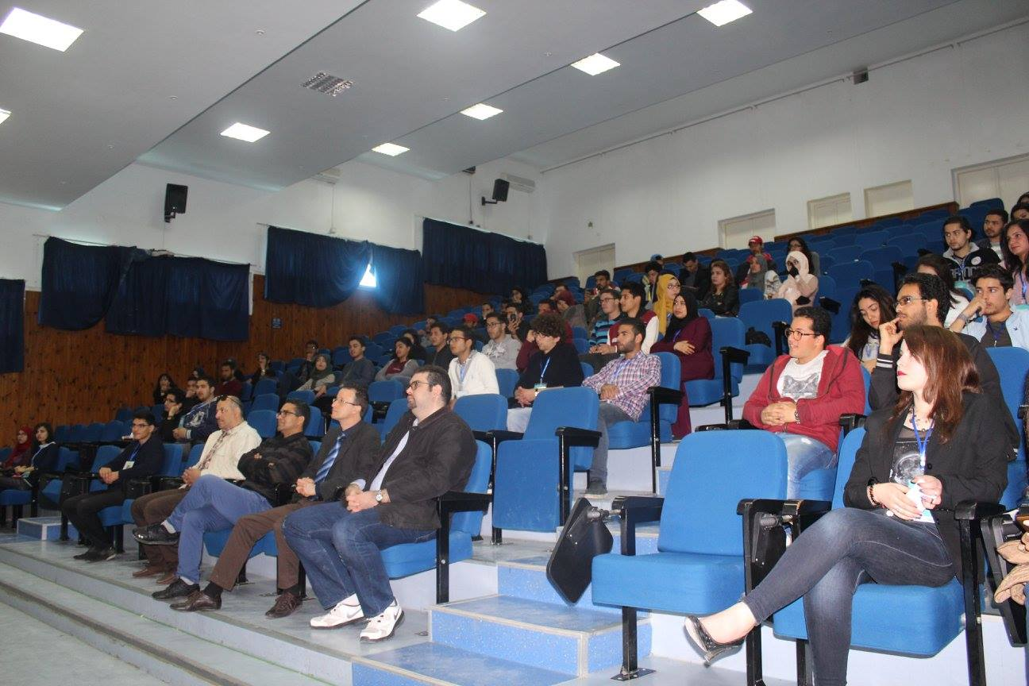
Engineers Spark Community

Slide 4
Présentation d’Engineers Spark Community
Au sein du comité, on s’intéresse à offrir des formations IT de qualité et appliquer les skills acquise dans des projets et des challenges nationaux ou internationaux.
Engineers Spark offre chaque semaine des formations certifiés et non certifiés en Développement Web, Mobile ,Sécurité et Robotique
Chaque deux semaine staff Spark organise des challenges locaux au sein du club afin de motiver leurs membres.
Le comité Engineers Spark a organisé le challenge national Hack4good Second Edition le 28,29 Janvier
Engineers Spark Community

Slide 5
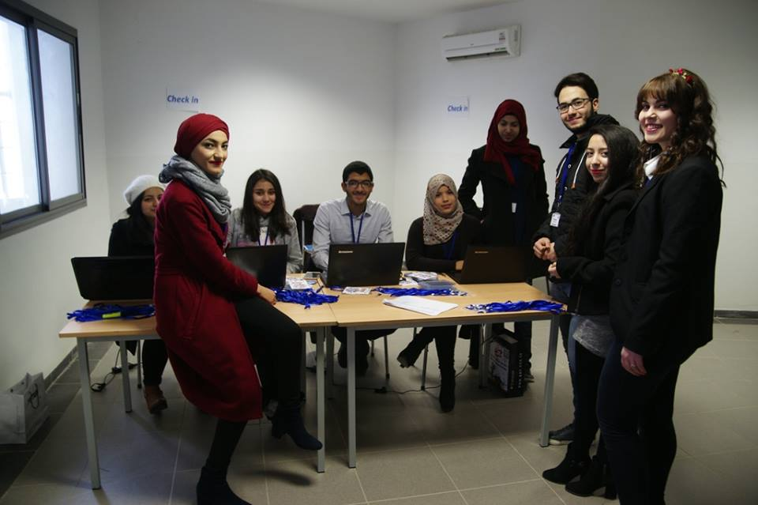
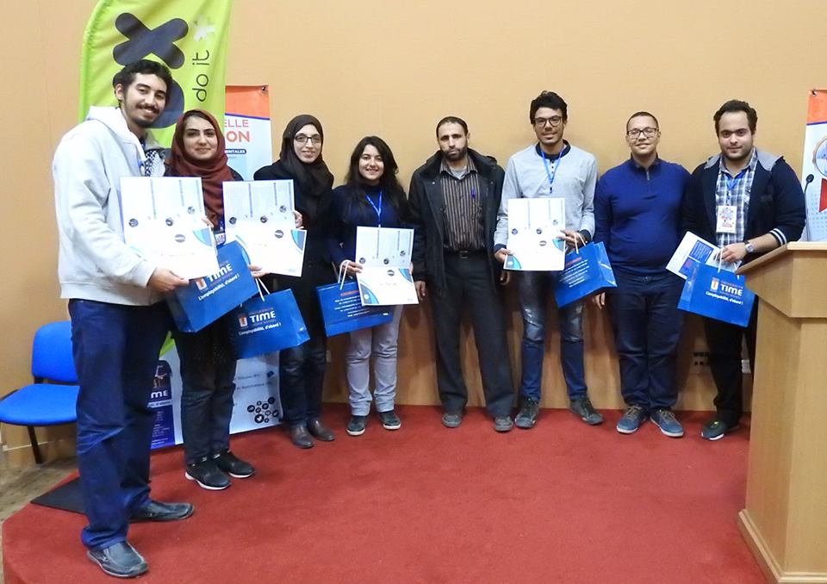
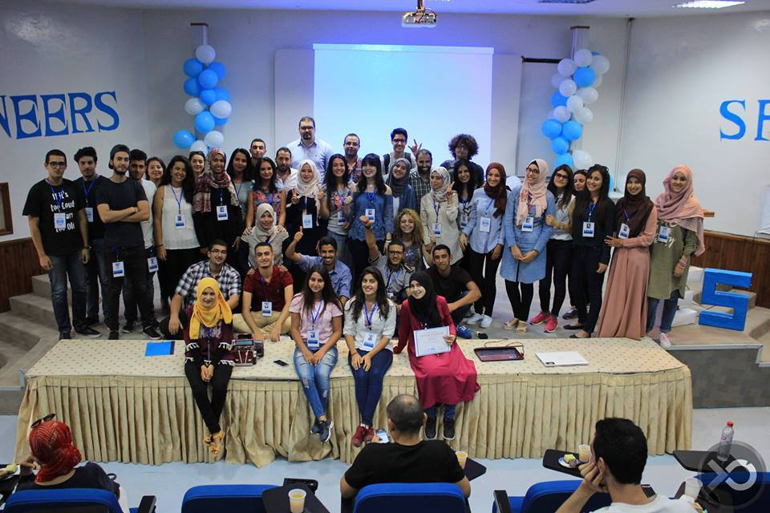
Engineers Spark Community

Slide 6
Présentation de Robot’Com
Notre comité « Engineers Spark » organisera sa deuxième édition de son « Robot’Com » le 31/03/2018 à l’ISET’Com.
Cette édition a pour but de créer du dynamisme au niveau de la société et de la vie universitaire. Autrement, notre évènement est destiné aux étudiants afin de les encourager à fabriquer et développer des robots .Notre événement vise aussi à créer un espace de rencontre entre les investisseurs et les créateurs au niveau du domaine des TIC.
Engineers Spark Community

Slide 7
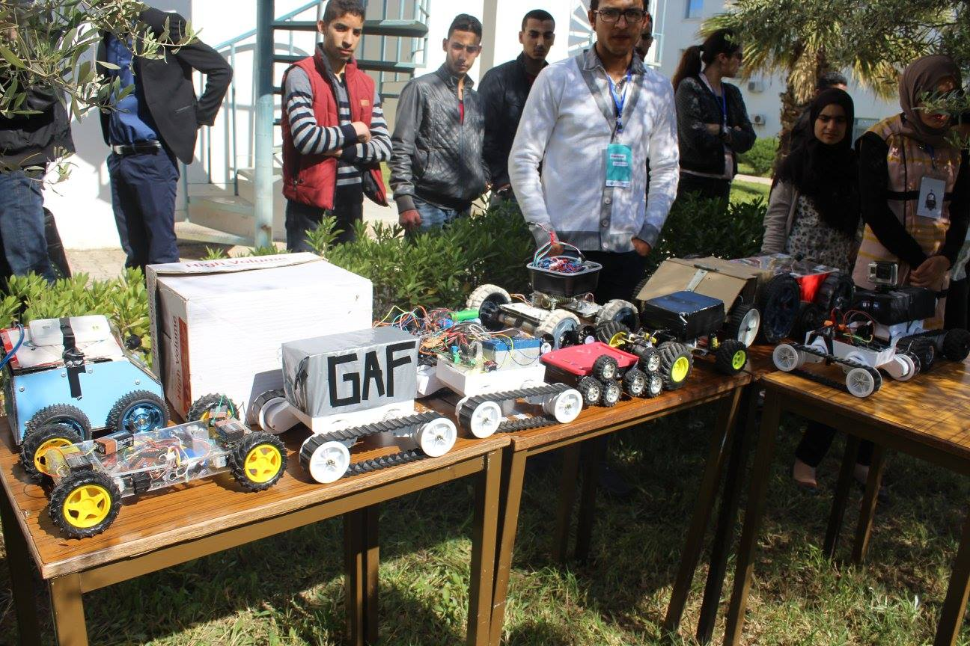
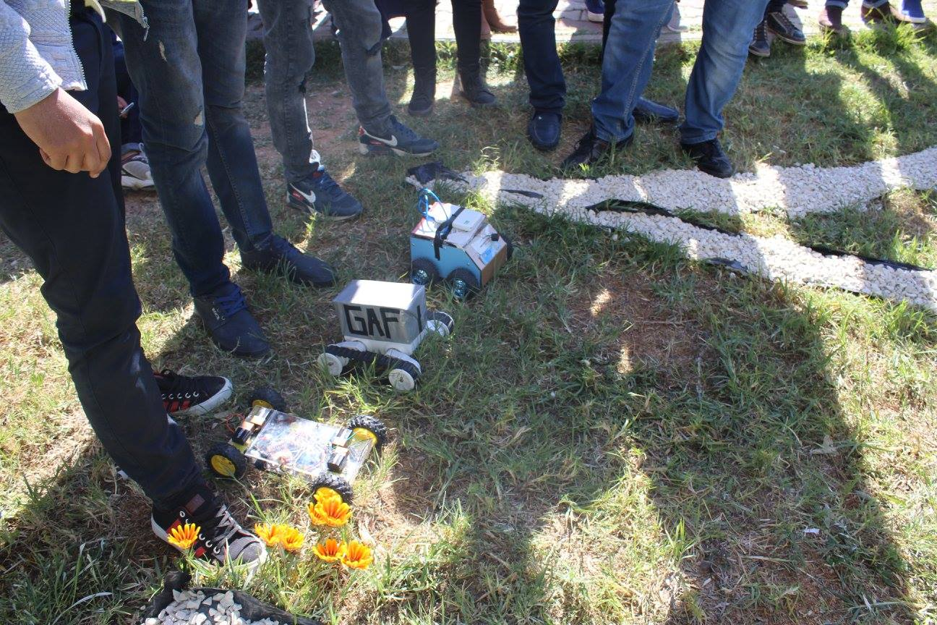
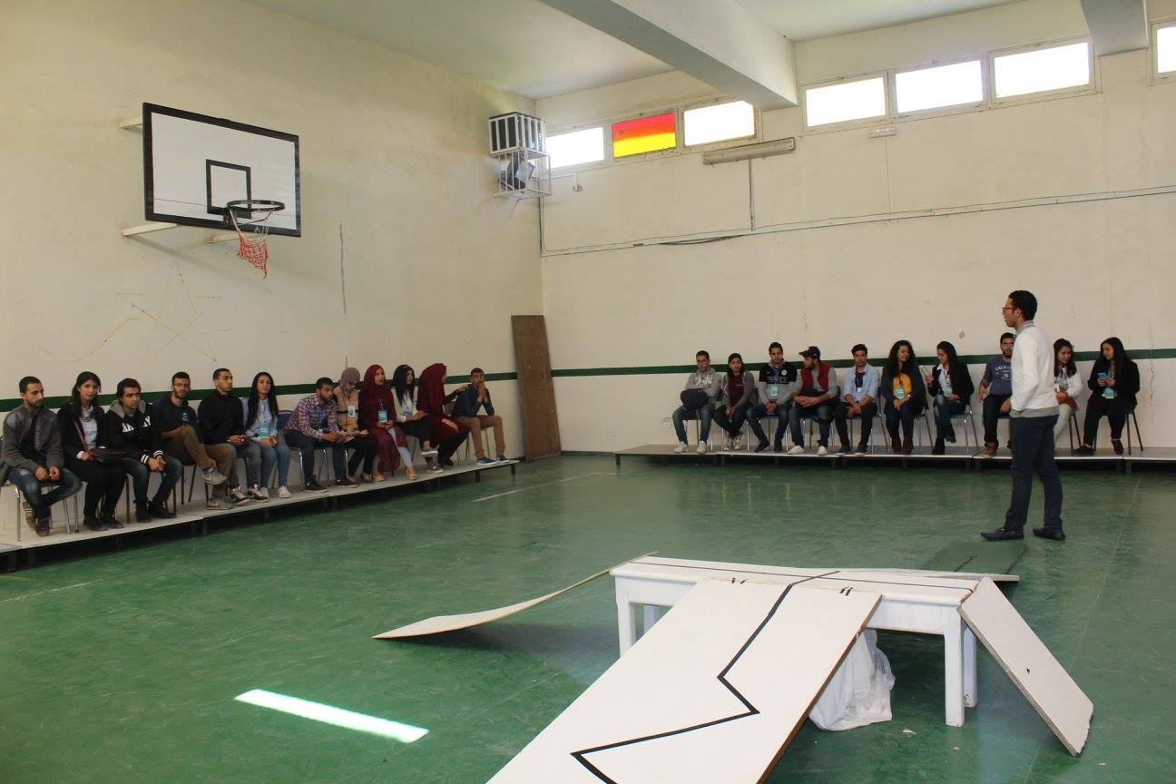
Robot’Com 1ere édition

Slide 8
Présentation de Robot’Com
En quoi consiste le challenge ?
« Robot’Com » est en fait un ensemble de challenges organisé par le comité « Engineers Spark » qui englobe 2 grandes parties :
Le challenge du robot suiveur de ligne : Il s’agit d’un défi entre des robots destinés à suivre une ligne au sein d’une scène artificielle.
Le challenge du robot racer : Il s’agit d’un défi entre robots coureurs dans des scènes naturelle, les trois robots gagnants vont passer à une scène final.
Engineers Spark Community

Slide 9

Scène Robot Suiveur de ligne
Engineers Spark Community

Slide 10
Robot racer
Le sol est de nature différente (gravier, gazon, eau) .
Le parcours peut contenir des virages serrés .
Des angles de 90°.
Des pistes glissantes.

Slide 11
Présentation de Robot’Com
Qui sont les personnes concernées ?
Notre programme est accessible pour les étudiants de toutes les universités nationales et toute personne motivée et ayant la volonté et la capacité de participer à un défi national dans le domaine robotique.
Engineers Spark Community

Slide 12
le planning de Robot’Com
Horaire | Programme
7h30 - 9h30 | Homologation
9h30 - 10h | Mot d’ouverture
10h -12h30 | Robot suiveur de ligne
12h30 - 13h30 | Pause déjeuné
13h30 - 16h | Robot racer
16h – 16h30 | Pause-café
16h30 – 17h15 | Final racer
17h15 -18h | Clôture
Engineers Spark Community

Slide 13
Plan de communication
Afin de réussir cet événement, nous avons développé une stratégie de communication, nous utilisons des brochures, des affiches, une compagne médiatique (Radio, TV, Presse), un site web pour décrire les différentes activités et exposer le programme détaillé de la journée, Une démonstration a été publiée sur YouTube.
Nous vous invitons à visiter les liens suivants :
Réseaux sociaux :
YouTube: Engineers Spark
Facebook: fb.com/EngineersSparkCommunity
Instagram: Club Spark
LinkedIn:Engineers Spark
Email:
Engineers.spark2014@gmail.com
Engineers Spark Community

Slide 14
Sponsors et Opportunités
Devenir un sponsor Ca consiste à :
associer votre image à un évènement médiatisé. Pour ce faire, nous sommes en mesure de vous offrir une publicité sur notre site, notre page Facebook et sur les autres moyens de communication.
Soutenir un Comité visant à améliorer le niveau des étudiants en Tunisie.
Développez votre marque et donner un sens à votre développement économique dans un environnement scientifique.
Participez à notre projet est également associer l'image de votre entreprise à l'action humanitaire.
Participer à la session de Robot’Com avec un ou deux représentants de votre entreprise.
Engineers Spark Community

Slide 15
Budget
Dépenses | Coût
Matériel et accessoires pour la construction de la scène | 500 DT
Stream et photographes | 250 DT
Nourriture, boissons & pause-café | 1100 DT
Flyer, Badges, affiches | 800 DT
Prix, Attestation | 1 250 DT
Total | 3900 DT
Engineers Spark Community

Slide 16

Nos Offres Sponsoring | Offre Bronze:500D | Offre Silver:900D | Offre Gold:1300D
Remerciement lors de la présentation de L’événement
Logo sur les affiches
Logo sur les Banderoles
Logo sur les flyers
Vidéo Publicitaire Lors de l’événement
Un Stand
Intervention en introduction et cloture
Possibilité de présence parmi le jury
Engineers Spark Community

Slide 17
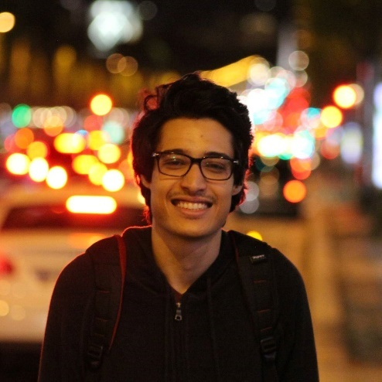

Contact
MILI Kamel
President Engineers Spark Community
+21658857478
RIAHI Jihen
Responsable Sponsoring Engineers Spark Community
+216 90002599
Engineers Spark Community

Slide 18












Partenaires
Engineers Spark Community

